Slide 1

深圳市宝山技工学校
Shenzhen Baoshan Technlcal School
工业机器人离线编程
--1.2.2创建汽车车门激光切割工作站工件坐标
主讲：郑友龙

Slide 2
深圳市宝山技工学校
Shenzhen Baoshan Technlcal School
1.2.2创建汽车车门激光切割工作站工件坐标
任务概述
某系统集成商为一汽车零部件制造企业提供了一套工业机械激光切割工作站项目方案，现需对项目方案的可行性进行验证。前面已经完成了仿真环境布局，现需要根据提供环境布局，创建一个工件坐标，方便后续程序编写和现场调试。

Slide 3
深圳市宝山技工学校
Shenzhen Baoshan Technlcal School
1.2.2创建汽车车门激光切割工作站工件坐标
学习目标：
1.掌握工件坐标的设定方法；
2.能在仿真软件中设定工件坐标。

Slide 4
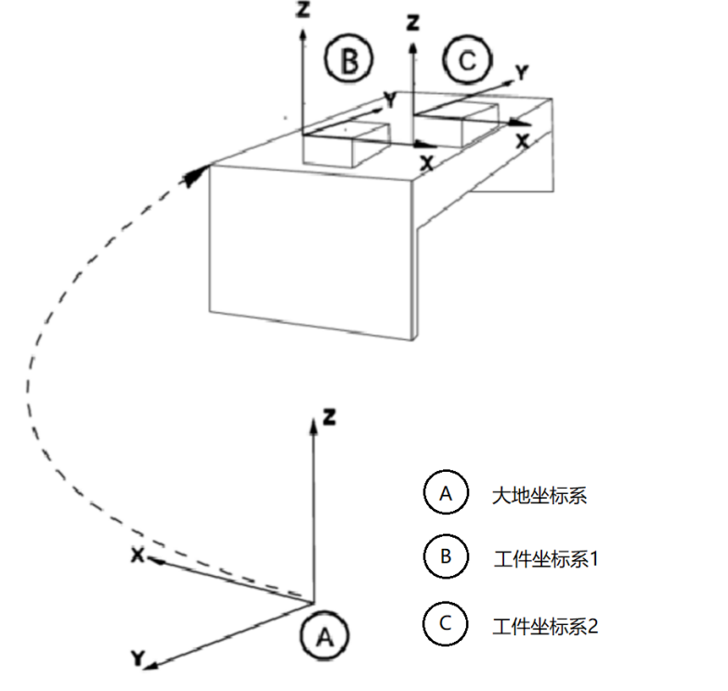
深圳市宝山技工学校
Shenzhen Baoshan Technlcal School
三、工件坐标
工件坐标系对应工件：它定义工件相对于大地坐标系（或其它坐标系）的位置。机器人可以拥有若干工件坐标系，或者表示不同工件，或者表示同一工件在不同位置的若干副本。

Slide 5
深圳市宝山技工学校
Shenzhen Baoshan Technlcal School
三、工件坐标
当设定工件坐标系时，通常采用“三点法”，用户只需在工件平面位置或工件边缘角位置上定义三个点的位置，在创建一个工件坐标系，
三点法设定原理如下：
（1）手动操纵机器人，在工件表面或边缘角的位置找到一点X1，作为坐标系的原点；
（2）手动操纵机器人，沿着工件表面或边缘找到一点X2，X1、X2确定工件坐标系的X轴的正方向，（X1和X2距离越远，定义的坐标系轴向越精准）；
（3）手动操纵机器人，在XY平面上并且Y值为正的方向找到一点Y1，确定坐标系的Y轴的正方向。

Slide 6
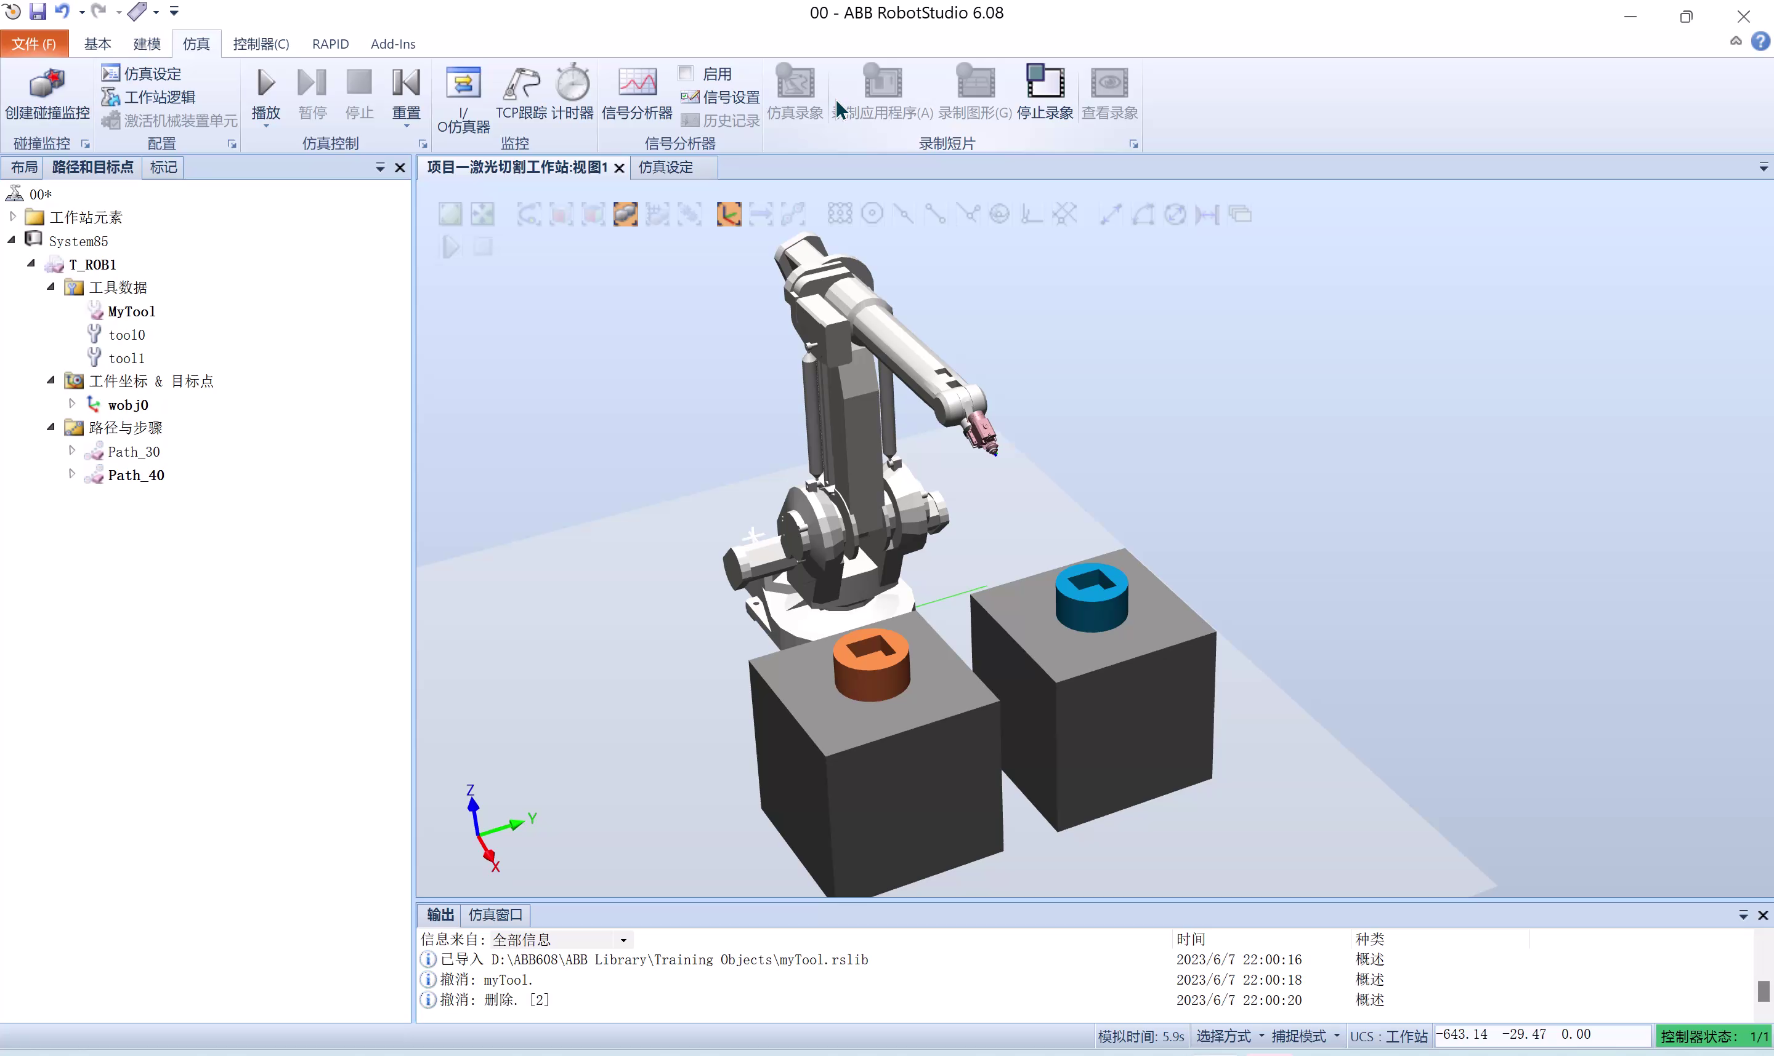
深圳市宝山技工学校
Shenzhen Baoshan Technlcal School
三、工件坐标
工件坐标在离线软件中的的定义方法及步骤。

Slide 7
深圳市宝山技工学校
Shenzhen Baoshan Technlcal School
三、工件坐标
将左图的工件坐标定义到右图上，左图的图形轨迹也将偏移到右图。
WOBJ1

Slide 8
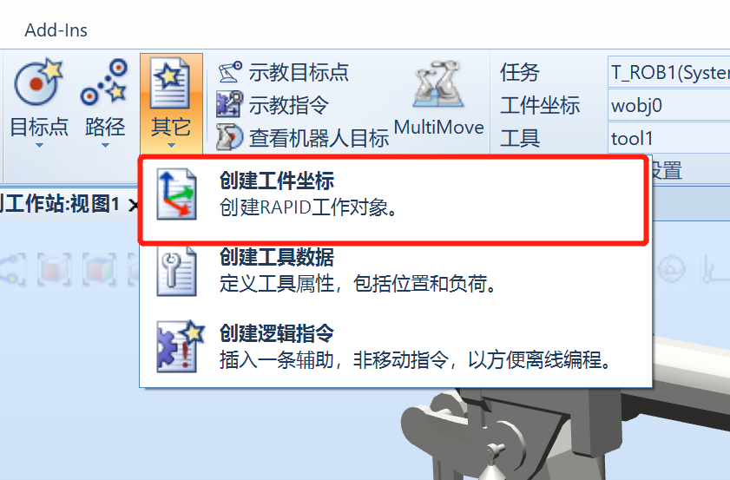
深圳市宝山技工学校
Shenzhen Baoshan Technlcal School
活动2：创建激光切割工件坐标系
1.点击“基本菜单”中的“其他”，选择“创建工件坐标”；

Slide 9
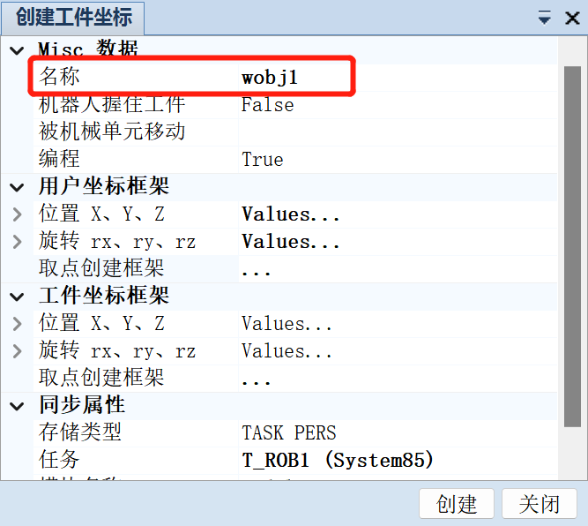
深圳市宝山技工学校
Shenzhen Baoshan Technlcal School
活动2：创建激光切割工件坐标系
1.点击“基本菜单”中的“其他”，选择“创建工件坐标”；
2.名称设为“WOBJ1”;

Slide 10
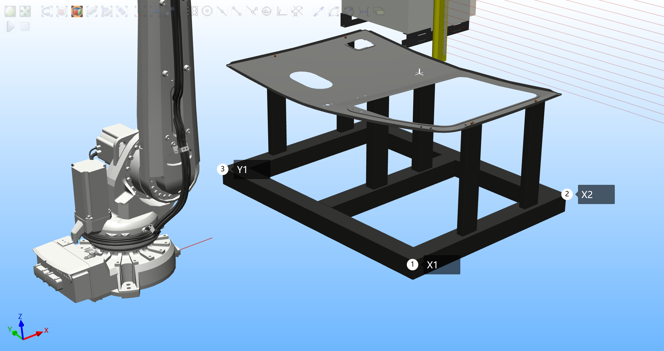
深圳市宝山技工学校
Shenzhen Baoshan Technlcal School
活动2：创建激光切割工件坐标系
1.点击“基本菜单”中的“其他”，选择“创建工件坐标”；
2.名称设为“WOBJ1”;
3.选择“去点创建框架”，将“X1”
“X2”、“Y1”设为如右图所示；；

Slide 11
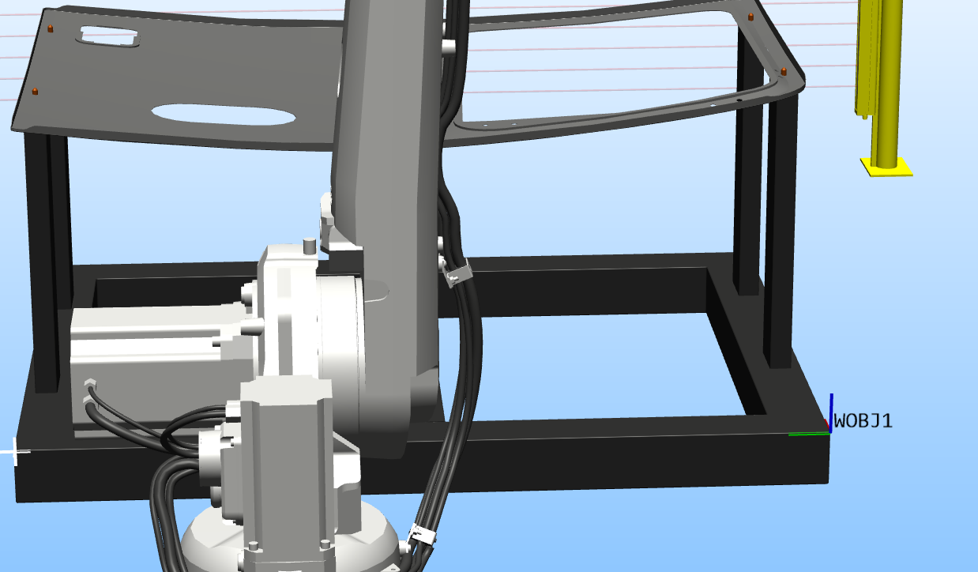
深圳市宝山技工学校
Shenzhen Baoshan Technlcal School
活动2：创建激光切割工件坐标系
1.点击“基本菜单”中的“其他”，选择“创建工件坐标”；
2.名称设为“WOBJ1”;
3.选择“去点创建框架”，将“X1”
“X2”、“Y1”设为如右图所示；；
4.点击“创建”，最后如右图所示

Slide 12
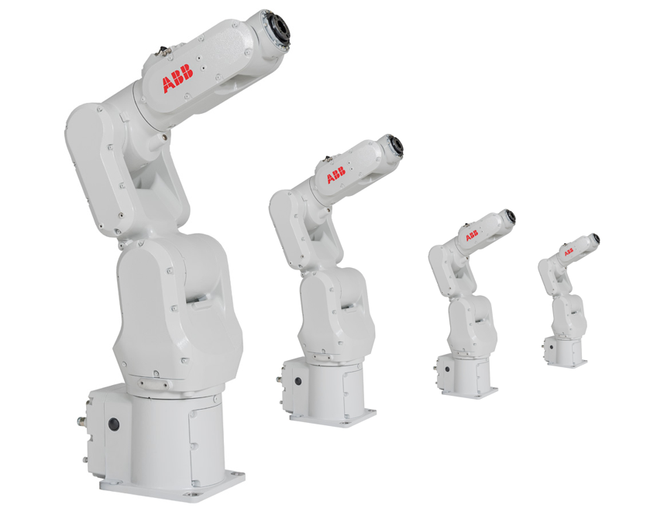
深圳市宝山技工学校
Shenzhen Baoshan Technlcal School
小结:
1.通过学习，理解三点法的含义，能够正确的设定合理的工件坐标；
2.熟练操作软件完成工件坐标wobjdata的操作。

Slide 13
深圳市宝山技工学校
Shenzhen Baoshan Technlcal School
思考：
1.默认的工件坐标与什么坐标是一致的？
2.工件坐标在机器人系统中有什么作用？

Slide 14
深圳市宝山技工学校
Shenzhen Baoshan Technlcal School
谢
谢
观
赏

